Slide 1


Slide 2

KHỞI ĐỘNG

Slide 3


Hình ảnh và giai điệu sau
gợi cho em nhớ đến bài hát nào đã học?

Slide 4
Giai điệu của bài hát “Mẹ đi vắng”
Nhạc : Trịnh Công Sơn
Lời Việt: Nguyễn Quang Dũng

Slide 5


TIẾT: 14
- Ôn tập bài hát: Mẹ đi vắng
- Những kiểu gõ đệm cho bài hát
- Nghe nhạc: Sắp đến tết rồi

Slide 6






Ôn tập bài hát: Mẹ đi vắng
Nhạc : Trịnh Công Sơn
Lời : Nguyễn Quang Dũng

Slide 7



Slide 8


HÁT KẾT HỢP
GÕ ĐỆM THEO NHỊP

Slide 9
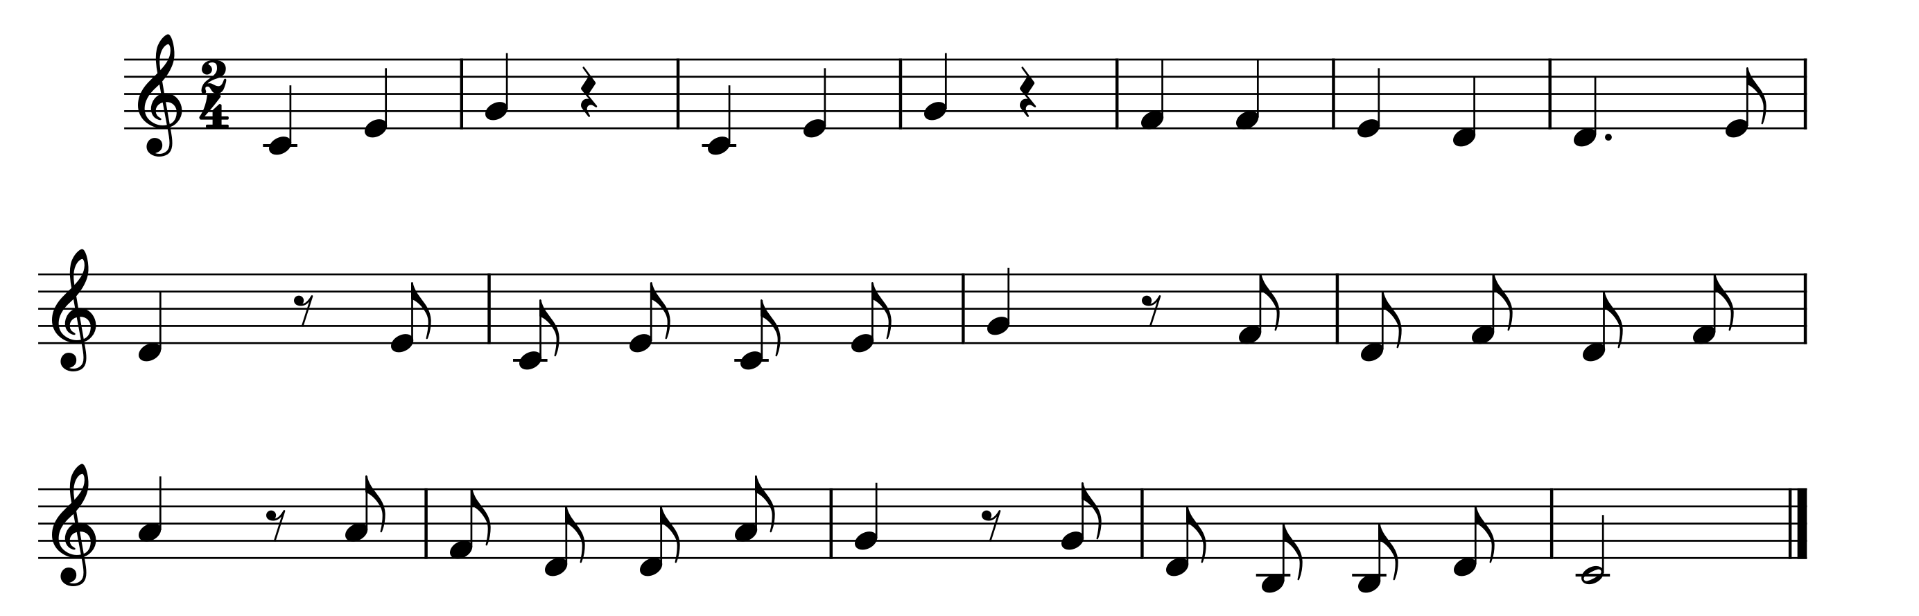


MẸ ĐI VẮNG
HÁT KẾT HỢP GÕ ĐỆM THEO NHỊP
Nhạc : Trịnh Công Sơn
Lời Việt: Nguyễn Quang Dũng
Mẹ đi vắng, mẹ đi vắng, Con sang chơi nhà bạn í
a. Con cầm cây đàn con hát, Con cầm cây đàn con
hát. Hát cho mẹ về với con, hát cho mẹ về với con.

Slide 10

HÁT KẾT HỢP VẬN ĐỘNG

Slide 11
Những kiểu gõ đệm cho bài hát

Slide 12

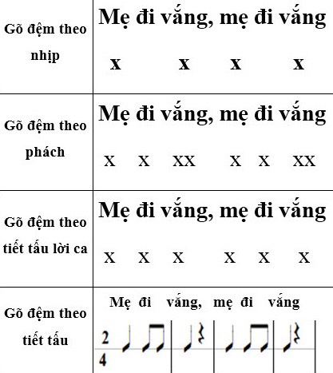

Slide 13
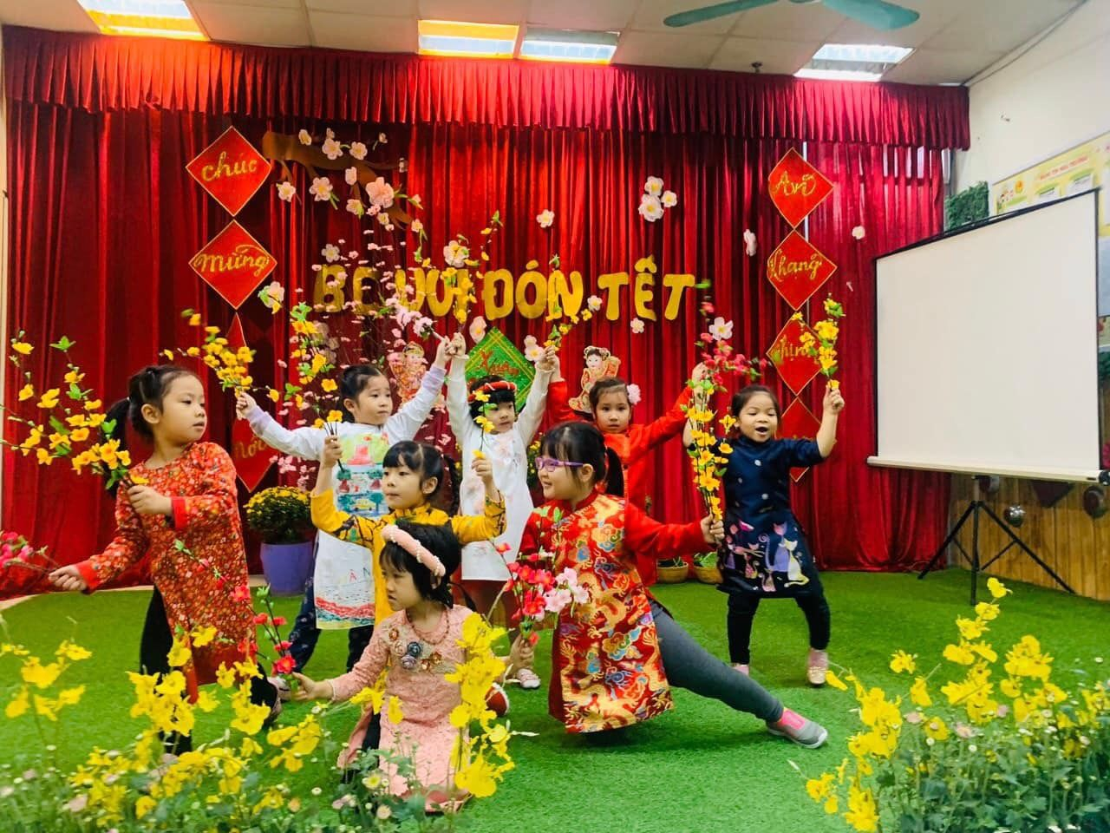

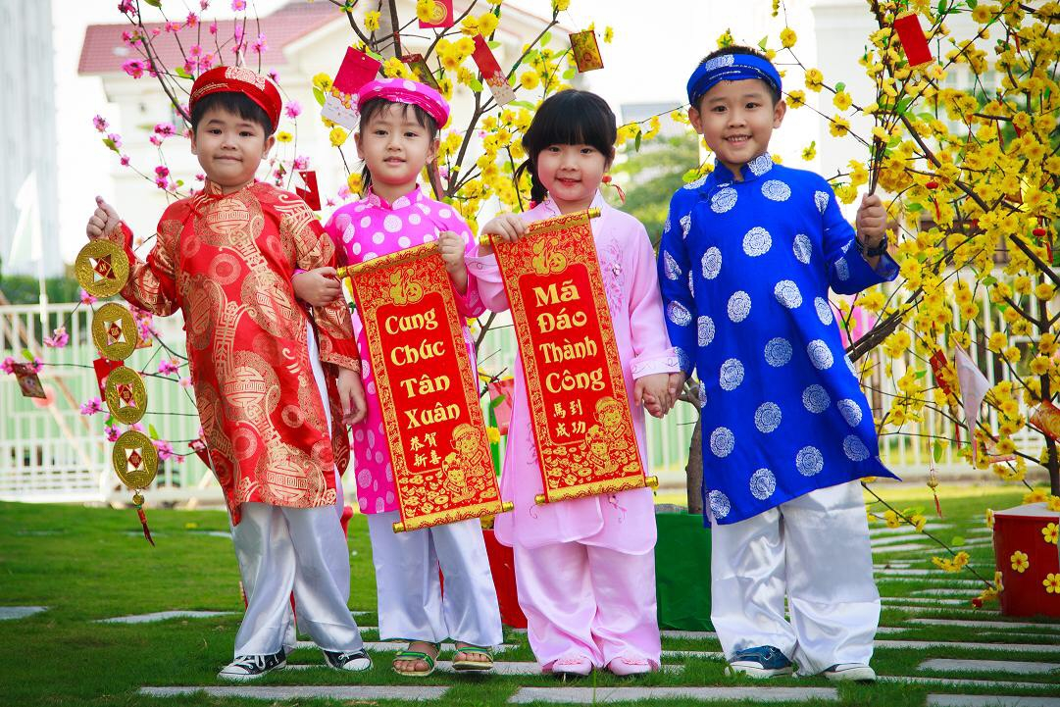
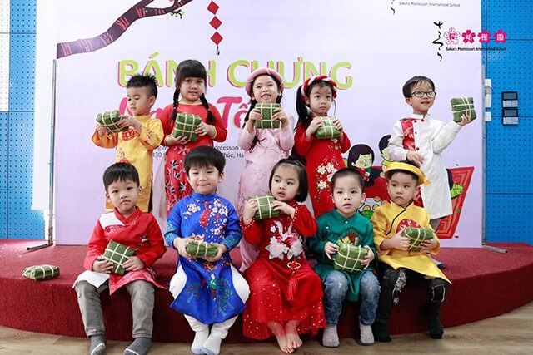
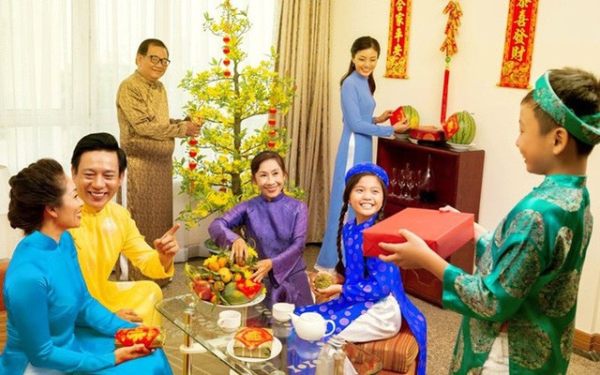

Slide 14


Nghe nhạc: Sắp đến tết rồi
Nhạc và lời: Hoàng Vân

Slide 15
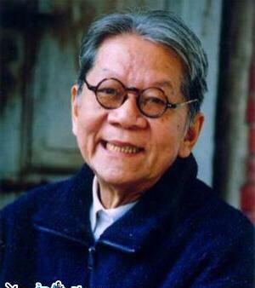
TÁC GIẢ - TÁC PHẨM
Nhạc sĩ Hoàng Vân (Tên thật: Lê Văn Ngọ)
Sinh ngày 24/7/1930 - 4/2/2018 Tại Hà Nội.
Ông có một sự nghiệp sáng tác phong phú với thành công trên rất nhiều thể loại âm nhạc.
Các sáng tác nổi tiếng phải kể đến như: Em yêu trường em, Con Chim vành khuyên, Mùa hoa phượng nở, Em bé Hà Nội....
Bài hát “Sắp đến tết rồi” với giai điệu vui tươi, lời ca trong sáng. Nói nên sự vui mừng, phấn khởi của các bạn nhỏ những ngày tết đến, xuân về ....

Slide 16
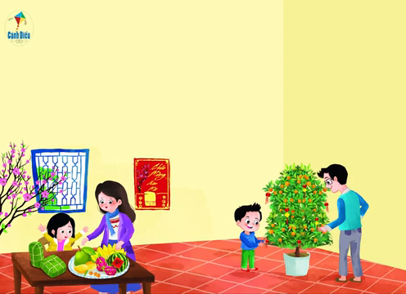


Slide 17

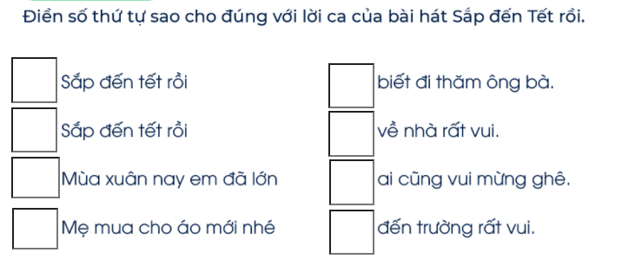

AI NHANH AI ĐÚNG
1
8
3
4
7
6
5
2
1
2
3
4
5
6
7
8

Slide 18


TIẾT: 14
- Ôn tập bài hát: Mẹ đi vắng
- Những kiểu gõ đệm cho bài hát
- Nghe nhạc: Sắp đến tết rồi

